Slide 1
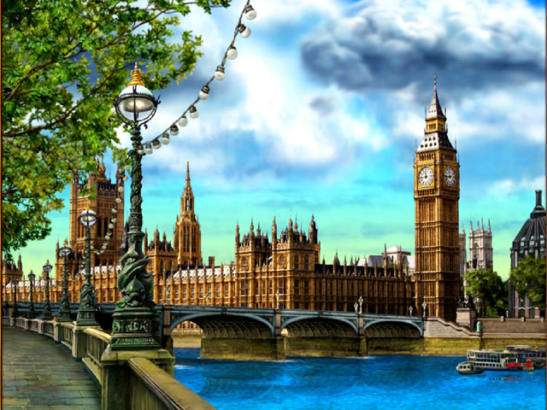
Достопримечательности
Лондона

Slide 2
Лондон – столица
Великобритании и
Северной Ирландии

Slide 3
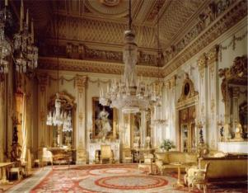
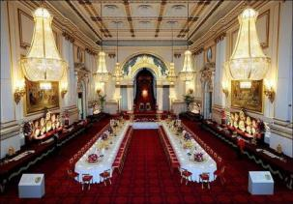
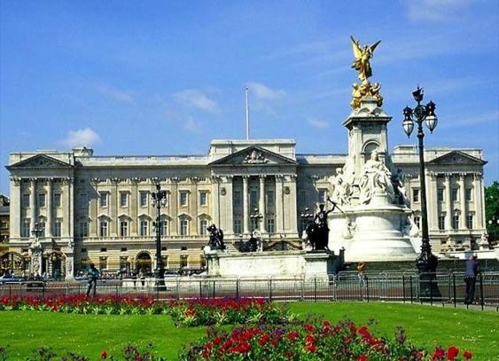
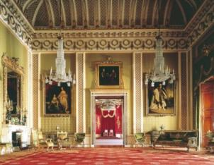
Букингемский дворец –
резиденция английской
королевы

Slide 4
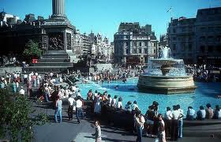
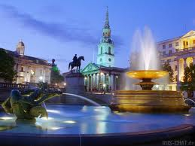
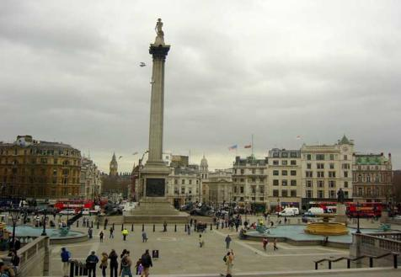
Трафальгарская площадь –
главная площадь Лондона
Попав на Трафальгарскую площадь
просто невозможно ощутить одиночество.
Здесь когда-то были королевские конюшни,
а сегодня здесь любят бывать все туристы,
приехавшие в Лондон.
Здесь всегда шумно и многолюдно.
Здесь проводятся парады, а лондонцы,
сберегая давнюю традицию,
приходят на Трафальгарскую площадь
и в новогоднюю ночь.

Slide 5
Биг Бен — это самые большие
четырехсторонние часы с колоколами
и третья по высоте часовая башня в мире.

Slide 6
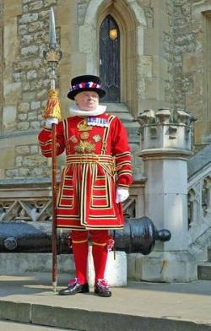
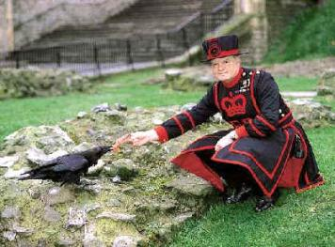
Другая, всемирно известная
достопримечательность
Лондона – крепость-тюрьма Тауэр, была основана в 1067 году королем
Вильгельмом I Завоевателем как крепость,
для отражения атак неприятеля.
На протяжении своего существования Тауэру
довелось быть и королевским дворцом,
и тюрьмой, и, даже, зоопарком.
Сегодня в Тауэре хранятся
бесценные сокровища британской короны.

Slide 7
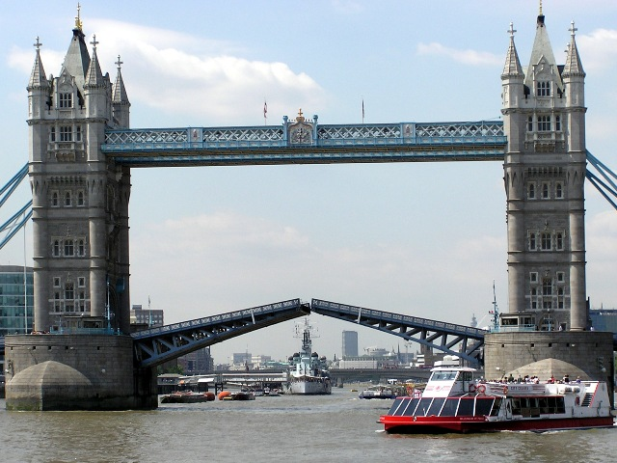
Взглянуть на Лондон можно с Тауэрского моста.
Башни моста имеют подъемные механизмы,
которые позволяют поднимать и опускать два его пролета.
Раньше, когда большие корабли
проходили по Темзе,
его разводили по несколько раз в день.

Slide 8
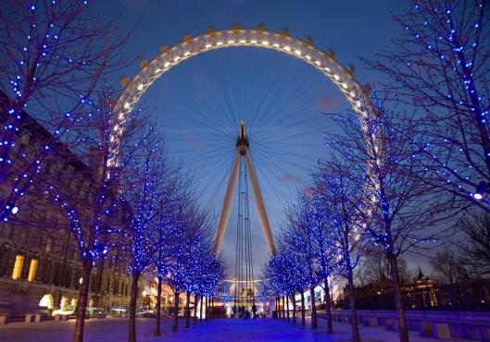
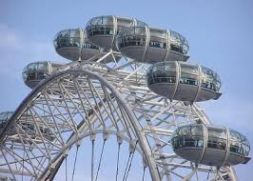
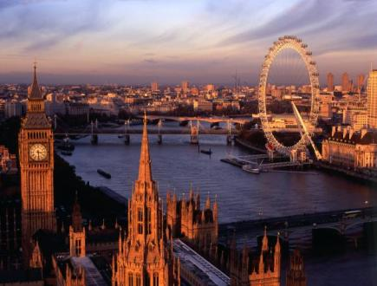
Еще одна
достопримечательность Лондона
носит название
«Лондонский глаз».
С колеса обозрения,
самого большого в мире,
открывается неповторимая
панорама города.

Slide 9
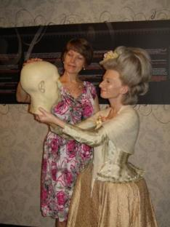
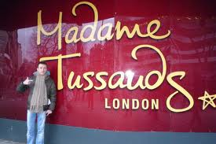
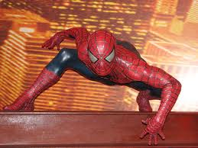
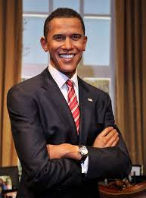
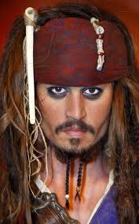
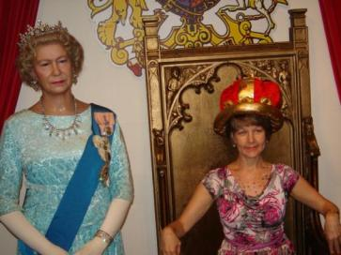
Музей восковых фигур мадам Тюссо

Slide 10
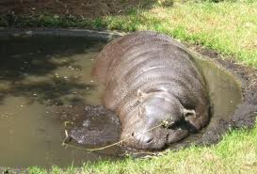
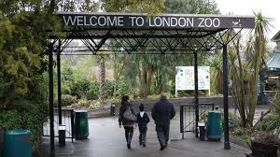
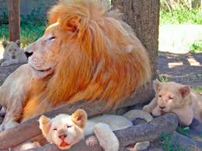
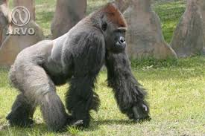
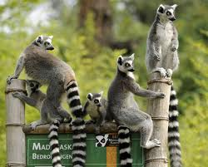
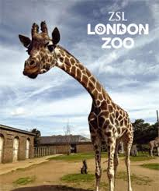
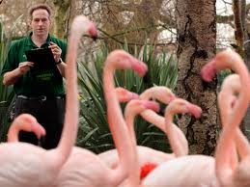
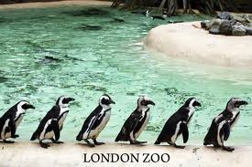
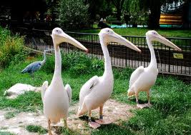
Лондонский зоопарк – один из самых крупнейших в мире

Slide 11
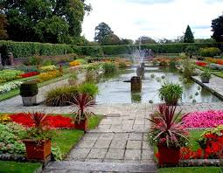
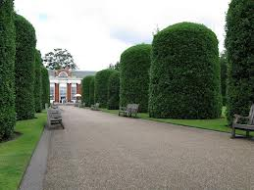
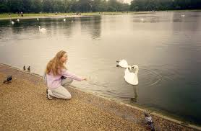
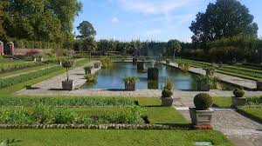
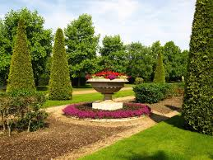
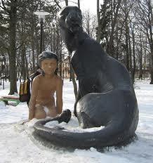
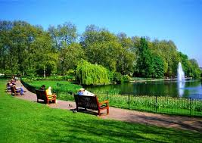
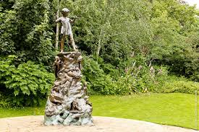
Лондонские парки –
любимое место
отдыха англичан

Slide 12
The end

